Slide 1

Муниципальное бюджетное общеобразовательное учреждение
«Намская средняя общеобразовательная школа №2»
Отряд «My skills»
Воспитатель: Трапезникова А. С.,
педагог-психолог

Slide 2

Длительность смены: 14 дней
Дата проведения: с 13 по 26 июля 2020г
Участники: Учащиеся МБОУ «НСОШ № 2» с 4-10 класс
Возраст: с 10 - 16 лет
Направление: Профориентационное
Цель программы: В целях организации профориентационной работы и удовлетворения потребностей детей и подростков в самореализации и отдыхе, повышение мотивации детей к профессиональному самоопределению, а так же содействие школьникам в выборе профессии, отражающем их личные интересы и потребности рынка труда.
Формат проведения:
В онлайн - формате на платформе ZOOM и WhatsApp группе
В программу входят:
Профориентационные классные встречи с ведущими специалистами из разных отраслей
Тестирования учащихся с целю выявления профессиональных ориентиров.
Лекции, игры, викторины, беседы и.т.д.

Slide 3
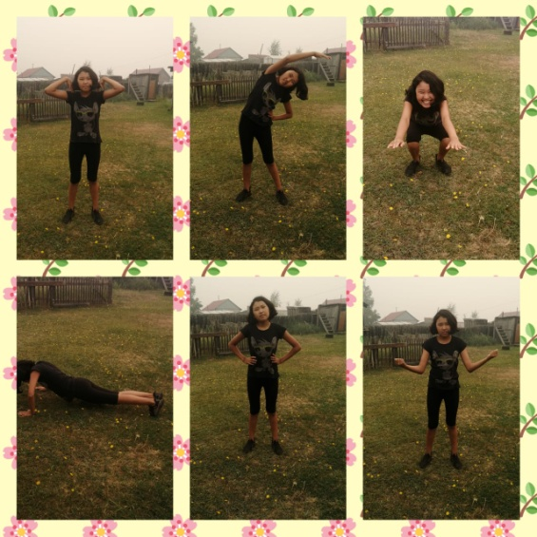
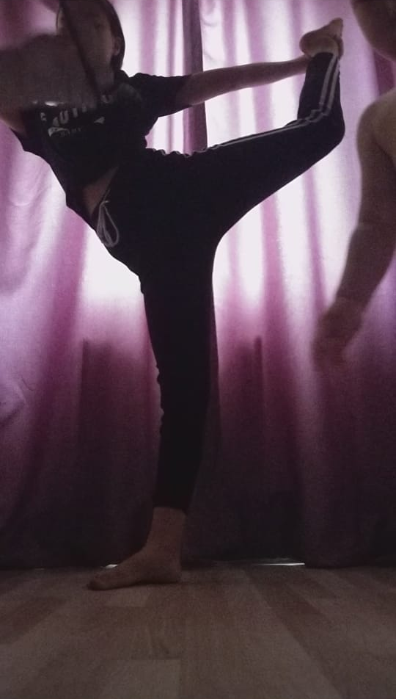
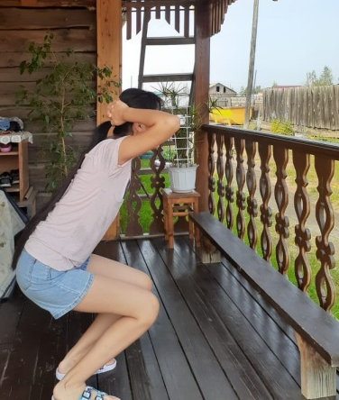
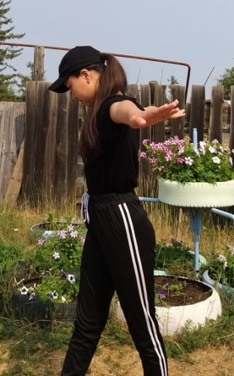

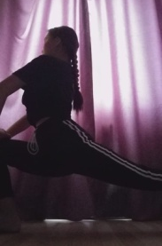
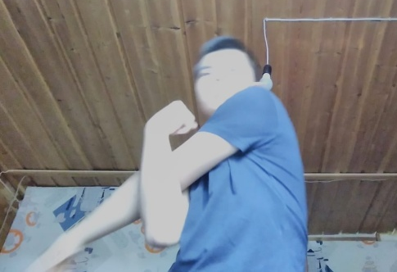
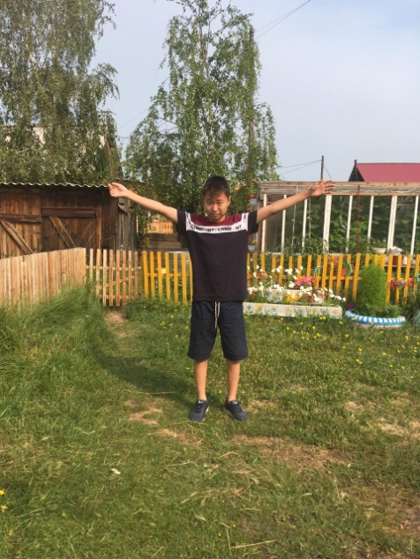
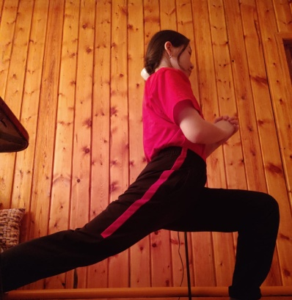
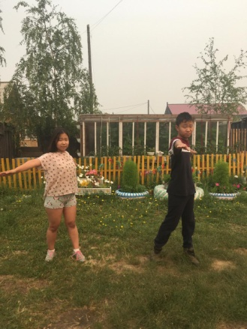
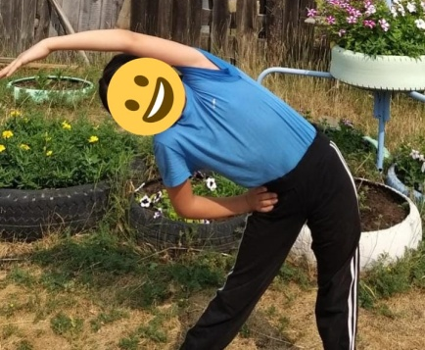
Каждый день у нас начался традиционно с бодрой, энергичной зарядки

Slide 4
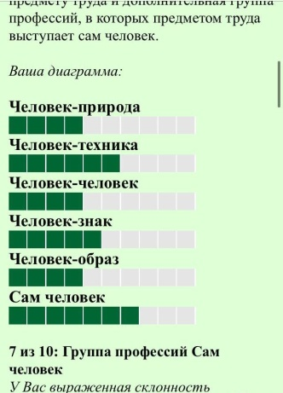
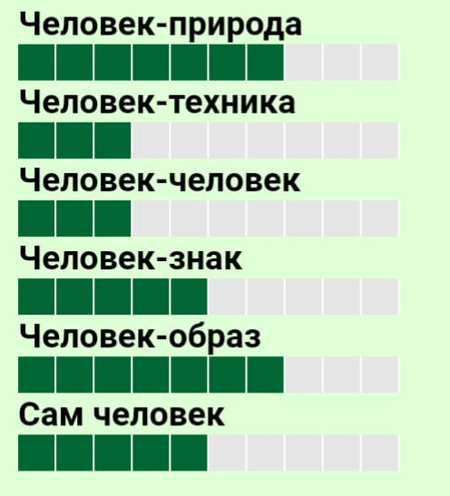
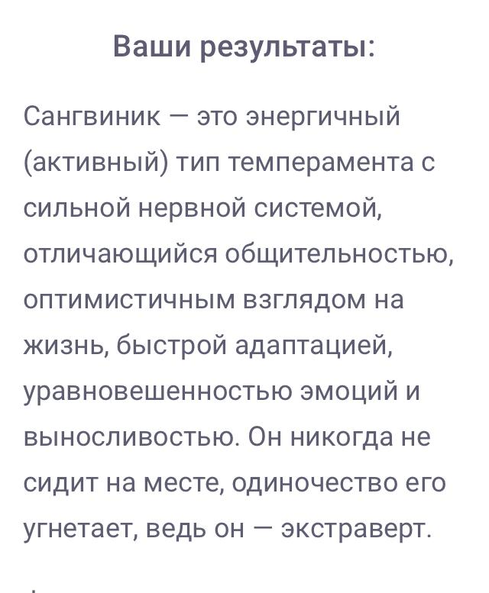
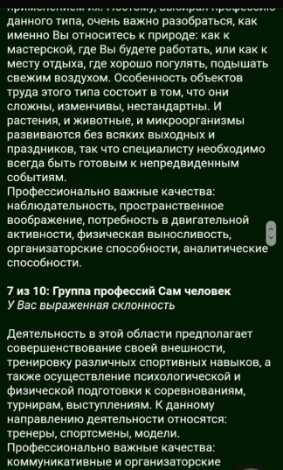
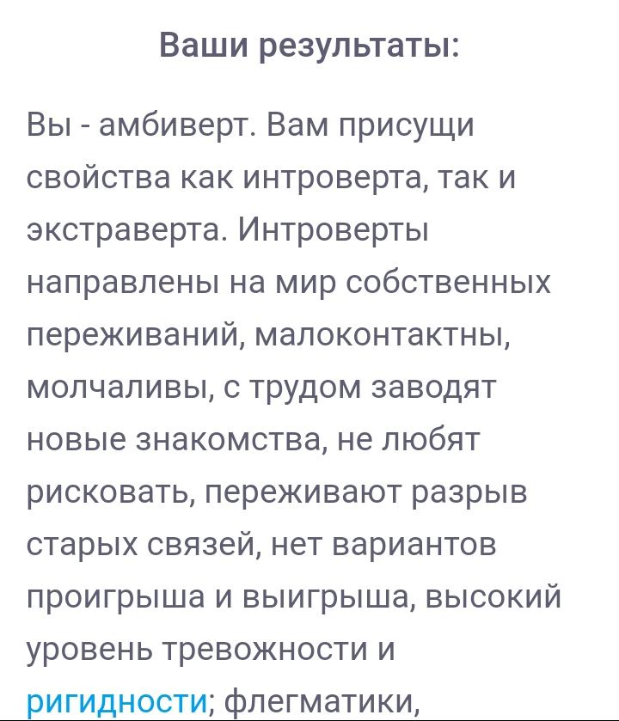
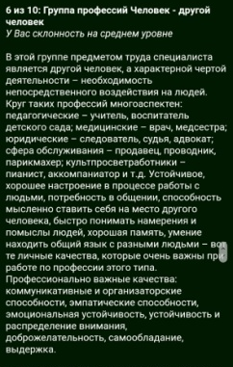
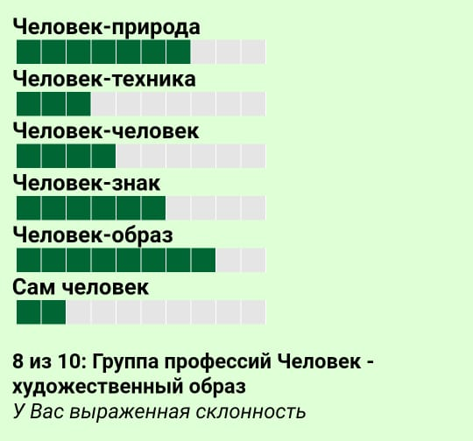
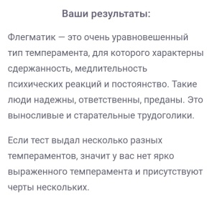
Ребята проходили онлайн тестировании на профориентацию, на тип личности, на выявление типа темперамента личности, с помощью этих тестирований мы выявляли исходя из личных качеств и характера ребенка, какой же деятельности больше относится, и какая профессия подходит ребенку

Slide 5
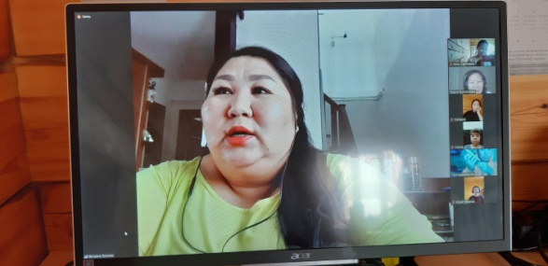
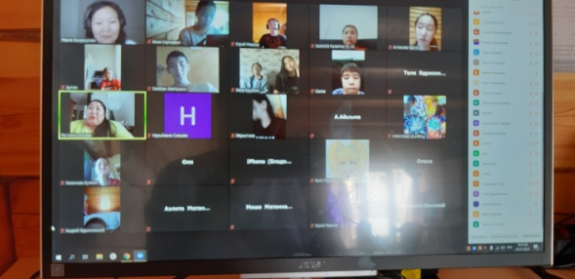
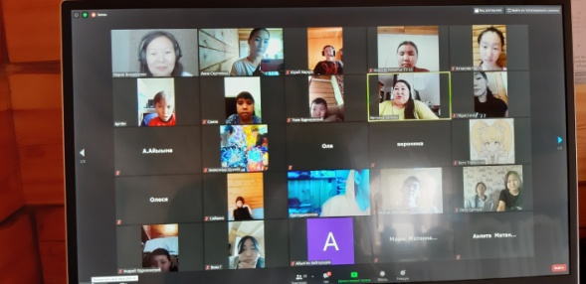
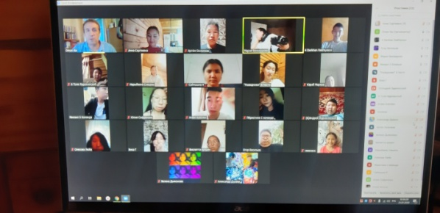
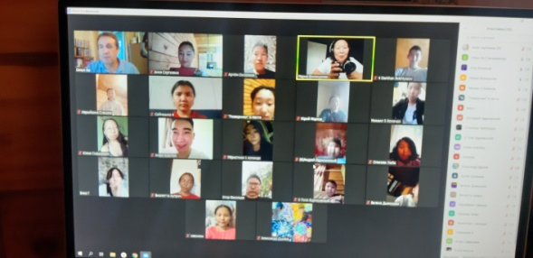
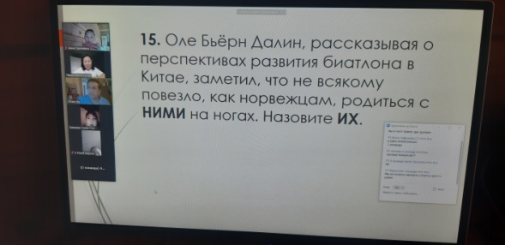
Наши встречи, классные часы, игры, викторины
Встреча с руководителем детского движения "Ылдьаа ыччаттара" с Матрёной Егоровной (Мото- Куо).
Матрёна Егоровна рассказала ребятам очень много интересных моментов в работе с детьми, о том с какой целью они работают, чего достигают и многое другое. Давала советы нашим ребятам. Все приняли активное участие
Деловая игра "Что? Где? Когда" совместно с отрядом "Поколение Энсиэли" с ведущим Олегом Борисовичем, организатором Республиканских интеллектуальных игр г. Якутска.

Slide 6
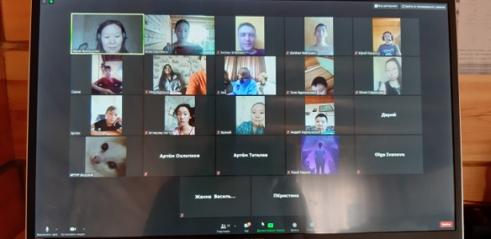
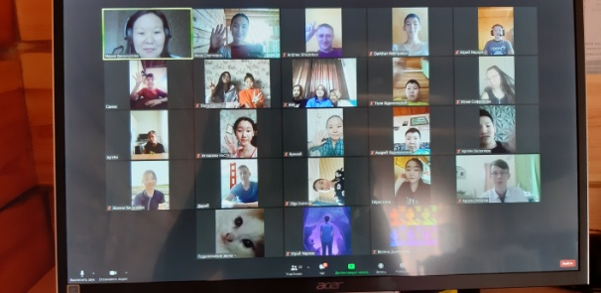
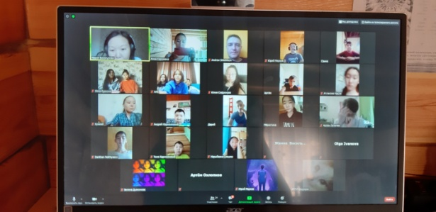
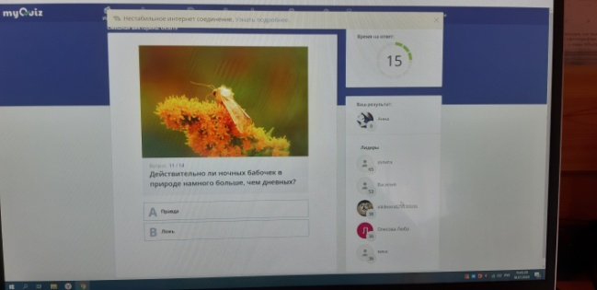
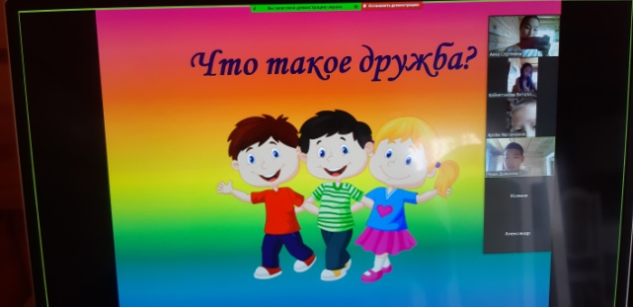

Наши встречи, классные часы, игры, викторины
Под руководством Винокуровой Марии Захаровны воспитателя отряда "Поколения Энсиэли" встретились с ребятами Саха - корейской школы г. Якутска, ребята поделились своим бесценным опытом выступления в дебатах.
Игры, викторины, интересные видеоматериалы на тему «Профессии», «Типы темперамента», «Востребованные профессии», «Новая наука» и.т.д.

Slide 7
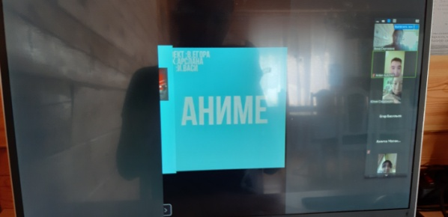
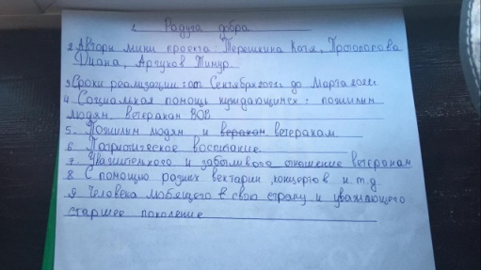
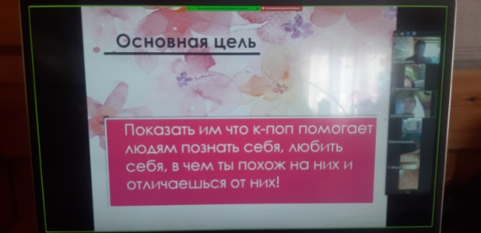
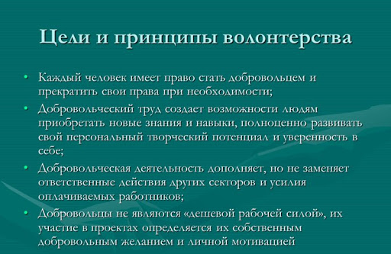

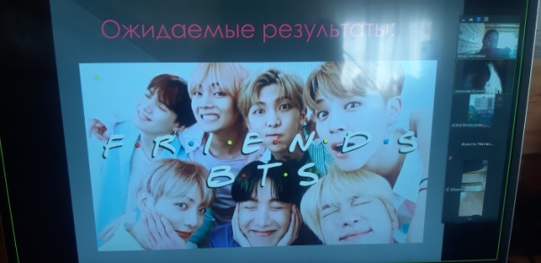
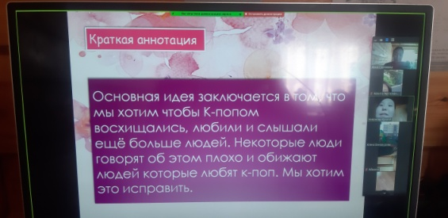

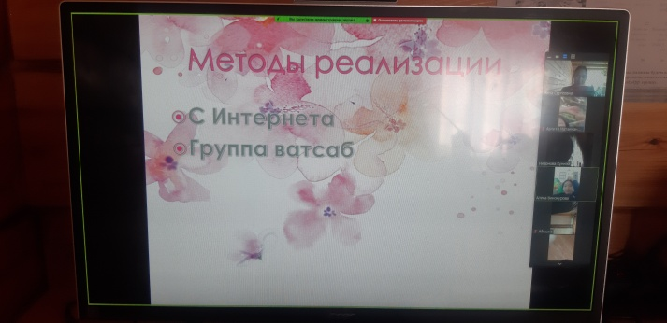
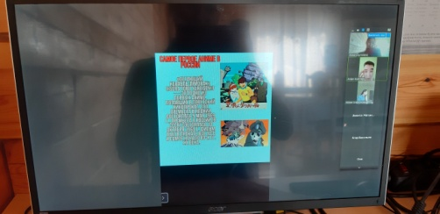
Создание мини-проектов

Slide 8

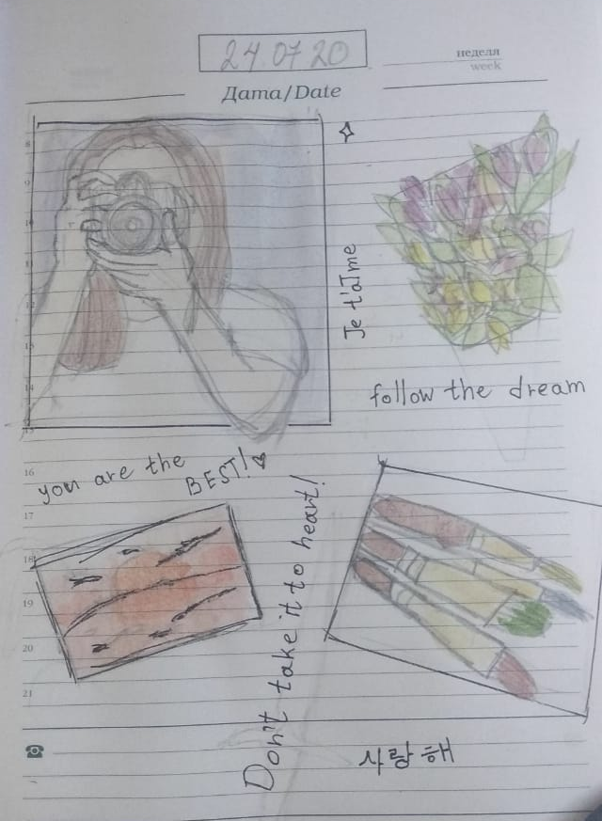
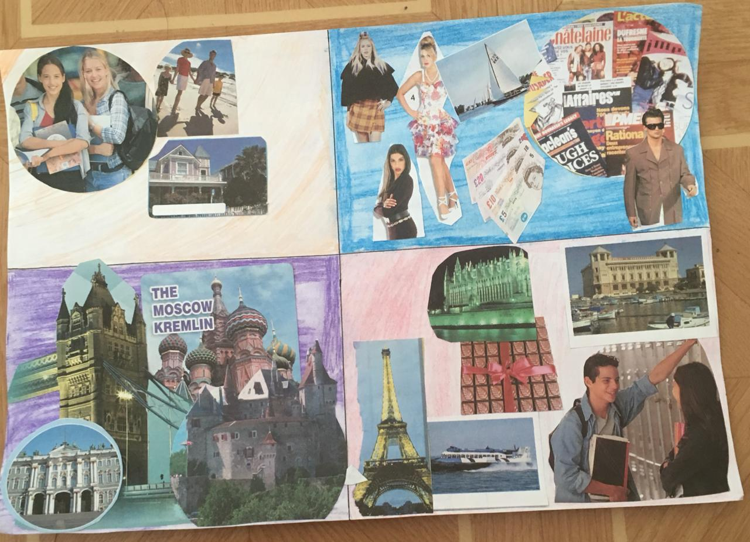
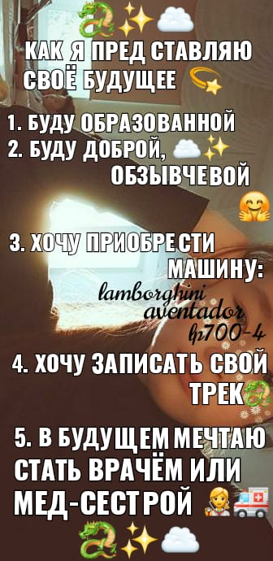
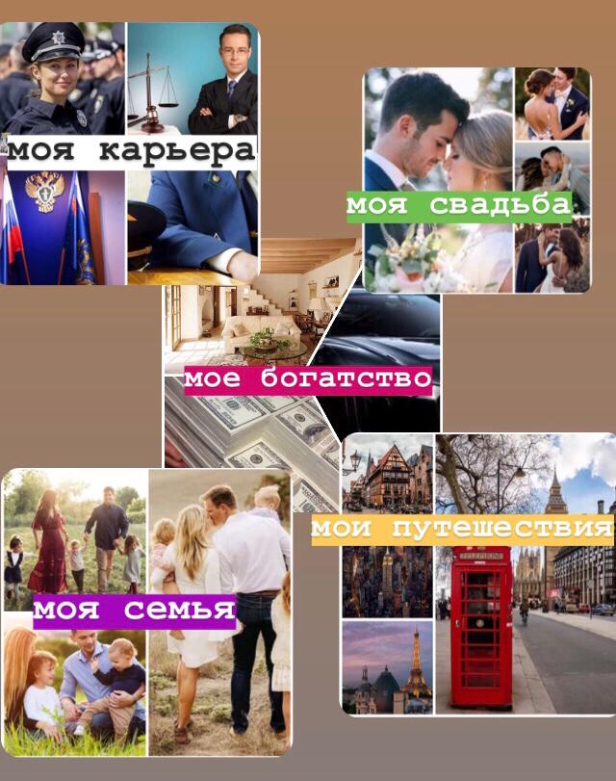
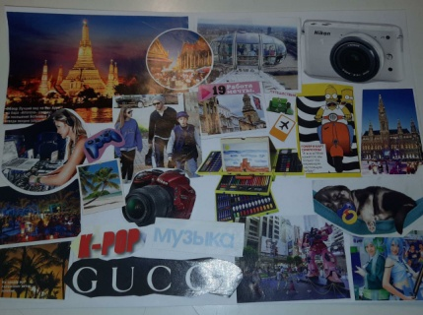
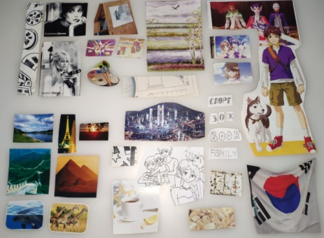
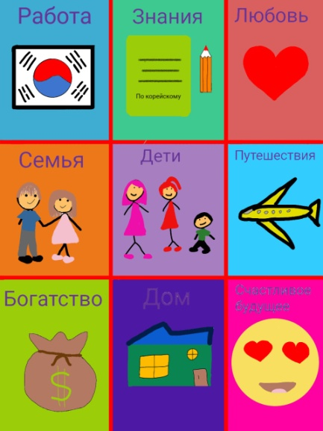
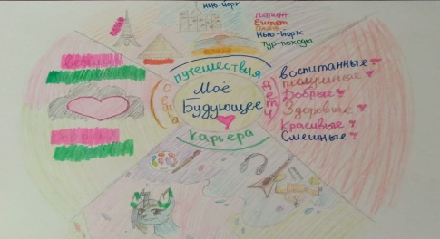
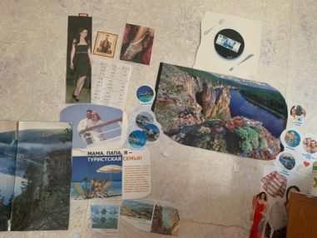
Работы ребят на тему: «Мои планы на будущее, каким я вижу себя через 15 лет»

Slide 9
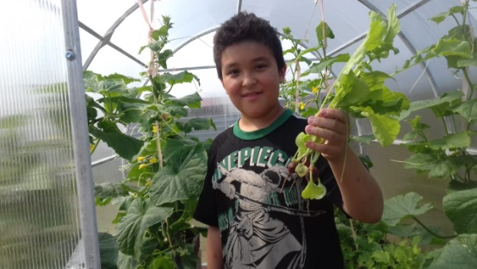
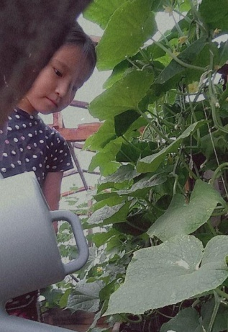
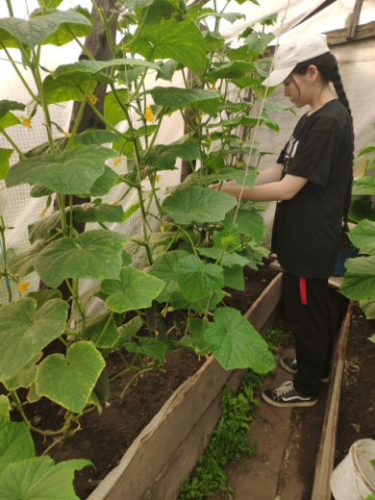
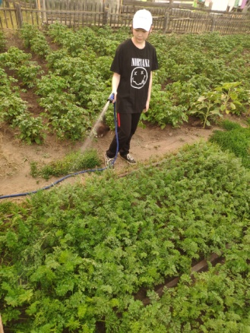






Наши челленджи, по нашему каждодневному календарю
День огорода - задачей для наших участников было помочь родителям в огороде, поливать, присматривать за растениями и все это запечатлеть на фотографии или же на видео🤳🏼, с чем и ребята отлично справились.

Slide 10













День фотографа – в этот день ребята испытали себя в роли фотографа📸 и запечатлели необычные моменты живой природы и предметов.

Slide 11













День плетения венков
День мороженного

Slide 12









День наших домашних питомцев

Slide 13






День необычных фотографий

Slide 14










Наши ежедневные встречи на платформе ZOOM

Slide 15
БЛАГОДАРИМ ЗА ВНИМАНИЕ!

